Slide 1
Mezinárodní integrační procesy
APEC, Šanghajská spolupráce, BRICS a skupina G7
Ingrid Majerová
BPIMP

Slide 2
O čem si budeme dnes povídat?
Proč nebyla realizována některá integrační seskupení
Jaká je podstata Transpacifického partnerství
Co je to APEC
Co je specifické pro organizaci Šanghajské spolupráce
Co se skrývá za zkratkou BRICS a G7 či G20

Slide 3
Problémy integrování
v současném světě s nástupem globalizace se začal rozvíjet nový druh spolupráce jak mezi zeměmi, tak mezi jednotlivými uskupeními
jedná se o mezikontinentální snahu otevřít regionální integrační sdružení z následujících důvodů:
snaha nadnárodních korporací využít plně potenciál lokálních produkčních faktorů
snaha o vytvoření mezikontinentálních produkčních sítí
snaha vytvořit částečnou politickou kontrolu nad určitými teritorii tvorbou ekonomické provázanosti
snaha o vytvoření takového ekonomického prostředí, které by zabezpečilo preferované zájmy iniciátorů
velké množství konfliktů v účastnických zemích, neboť jsou, díky potřebě uzavírat kompromisy, doprovázeny sociálně politickými boji různých sociálních skupin

Slide 4
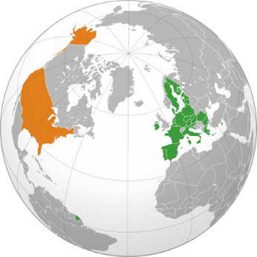
Problémy integrování
Transatlantické obchodní a investiční partnerství (zkratka TTIP z anglického názvu The Transatlantic Trade and Investment Partnership; také známé pod názvem Transatlantická zóna volného obchodu, TAFTA) je navrhovaná smlouva o volném obchodu mezi Evropskou unií a Spojenými státy americkými
zastánci očekávají, že dohoda bude pro ekonomiku států EU znamenat přínos 120 miliard €, 90 miliard pro tu americkou a pro zbytek světa 100 miliard € a pomůže vytvořit stovky tisíc pracovních míst
kritici říkají, že smlouva posílí pozici nadnárodních korporací, omezí demokracii a ztíží úlohu národních vlád při regulaci trhu ve prospěch občanů
podle nezávislé studie – ztráta 600 tis. pracovních míst v EU
USA předpokládá, že dohoda bude fungovat podobně jako TPP

Slide 5
Problémy integrování
Transpacifické partnerství (Trans-Pacific Partnership – TPP)
obchodní smlouva mezi 12 státy Tichomoří: Austrálií, Brunejí, Kanadou, Chile, Japonskem, Malajsií, Mexikem, Novým Zélandem, Peru, Singapurem, Vietnamem a Spojenými státy
D. Trump po nástupu do úřadu v lednu 2017 formálně odvolal Spojené státy z TPP, proto nemohla být ratifikována podle plánu a nevstoupila v platnost (toto přineslo problémy)
zbývající země vyjednaly novou obchodní dohodu - Komplexní a progresivní dohodu o transpacifickém partnerství (Comprehensive and Progressive Agreement for Trans-Pacific Partnership – CPTPP)

Slide 6
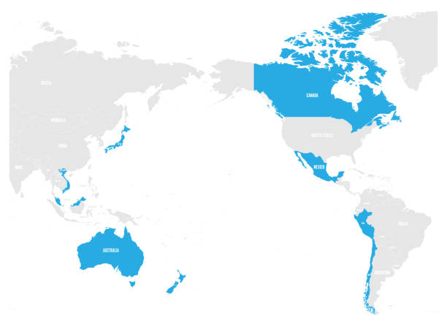
Problémy integrování
Komplexní a progresivní dohoda o transpacifickém partnerství (CPTPP)
od roku 2018
11 signatářů spojilo ekonomiky představující 13,4 procenta globálního hrubého domácího produktu (přibližně 13,5 bilionu USD), což z CPTPP dělá jednu z největších světových oblastí volného obchodu podle HDP
2021 – Spojené království formálně požádalo o vstup do CPTPP jako první nezakládající země
2022 – jednání o přistoupení zahájila Čína

Slide 7
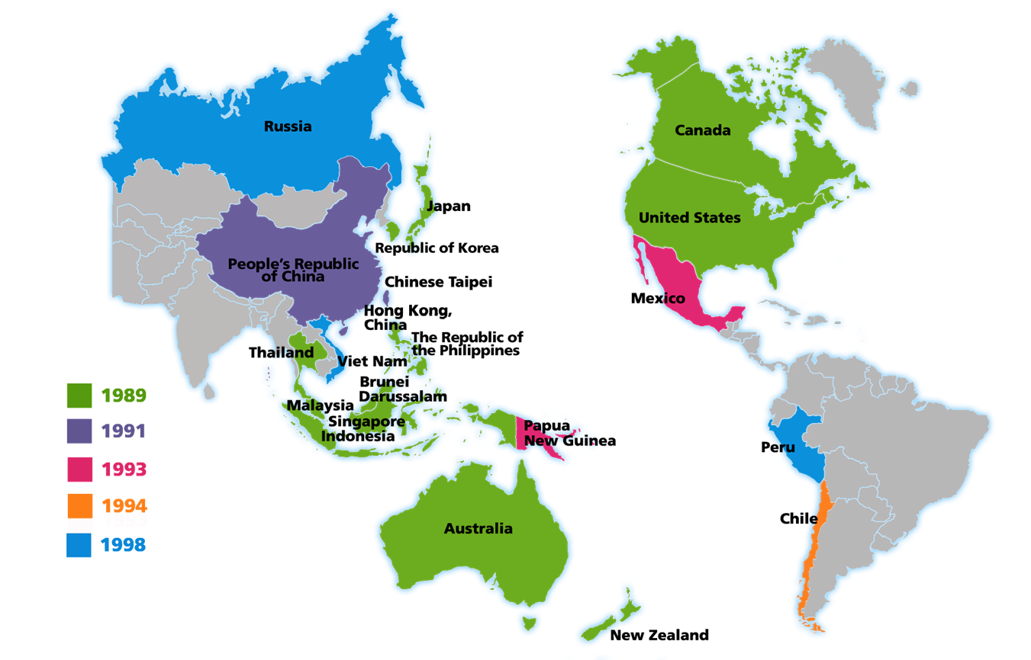
Asijsko-pacifická hospodářská spolupráce

Slide 8
Asijsko-pacifická hospodářská spolupráce
Asia-Pacific Economic Cooperation (APEC)
21 států založilo v roce 1989 za účelem využití rostoucí vzájemné závislosti Asie a Tichomoří
ekonomiky členských států jsou domovem více než 2,9 miliardy lidí a tvoří více než 60 procent celosvětového HDP
zajistit snadný pohyb zboží, služeb, investic a lidí mezi státy rychlejšími celními postupy na hranicích, příznivějším podnikatelským klimatem pro nerezidenty a sladěním předpisů a norem v celém regionu
kooperativní, multilaterální ekonomické a obchodní fórum
rozhodování se dosahuje konsensem

Slide 9
Šanghajská organizace pro spolupráci
Šanghajská organizace pro spolupráci (ŠOS) byla založena v roce 2001
1996 – Čína, Rusko, Kazachstán, Tádžikistán, Kyrgyzstán (Šanghajská pětka)
2001 – přijat Uzbekistán (Šanghajská šestka a faktický vznik ŠOS)
2004 – pozorovatel Mongolsko
2005 – pozorovatelé Pákistán, Indie a Írán
2017 – přistoupili Indie a Pákistán
2021 – přijetí Íránu jako pozorovatele
2022 – přijetí Běloruska jako pozorovatele
reprezentuje okolo 45 % světové populace, 65 % euroasijské plochy a 20 % globálního HDP

Slide 10
Šanghajská organizace pro spolupráci

Slide 11
Šanghajská organizace pro spolupráci
v roce 2005 se začaly preferovat společné energetické projekty
do roku 2007 ŠOS iniciovalo více než dvacet rozsáhlých projektů týkajících se dopravy, energetiky a telekomunikací a pořádalo pravidelná setkání bezpečnostních, vojenských, obranných, zahraničních, ekonomických, kulturních, bankovních a dalších úředníků ze svých členských států
v roce 2022 navrhl Irán vytvoření jednotné měny ŠOS, která by usnadnila obchodní a finanční transakce mezi jejími členy
ŠOS postupně přebírá roli „rebela“ a snaží se postupnými kroky připravovat změnu ve světovém hospodářství

Slide 12
Uskupení BRICS
BRICS je specifickým jevem vývojových tendencí dějin
tento pojem byl poprvé použit Jimem O'Neillem z investiční banky Goldman Sachs v roce 2001, tehdy ještě jako BRIC – Jižní Afrika přistoupila k uskupení v prosinci 2010 a formálně byla uvedena v členství 18. února 2011
založena v červnu 2006 v rámci Petrohradského ekonomického fóra za účasti ministrů hospodářství Brazílie, Ruska, Indie a Číny
celková rozloha je 39 746 220 km2 a celková populace se odhaduje na asi 3,21 miliardy lidí, což je 26,7 % světového povrchu země a 41,5 % světové populace

Slide 13
Uskupení BRICS
čtyři z pěti členů patří mezi deset největších zemí světa co do počtu obyvatel, rozlohy a HDP, s výjimkou Jihoafrické republiky, která je v obou ukazatelích na dvacátém třetím místě
existuje předpoklad, že ekonomický potenciál Brazílie, Ruska, Indie a Číny je takový, aby se do roku 2050 staly čtyřmi dominantními ekonomikami světa
Čína a Indie budou dominantními světovými dodavateli průmyslového zboží a služeb, zatímco Brazílie a Rusko se stanou dominantními dodavateli surovin
Indie má největší růstový potenciál
aby byly tyto země konkurenceschopné na světovém trhu, kladou (každá v různé míře) důraz na vzdělání, zahraniční investice, domácí spotřebu a domácí podnikání
v březnu 2019 bylo oznámeno vytvoření vlastního platebního systému BRICS Pay (obchází potřebu SWIFTu, zatím ve fázi příprav)

Slide 14
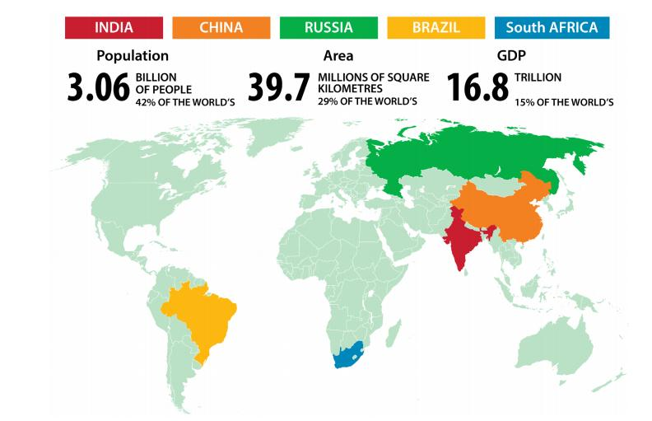
Uskupení BRICS

Slide 15
Skupina G7
tato skupina, v různých obdobích také G6 nebo G8, je sdružení ekonomicky nejvyspělejších států světa (Francie, Itálie, Japonsko, Kanada, Německo, Spojené království a USA), zastoupeny jsou i státy Evropské unie (největší ekonomiky světa)
původně G6, později se připojily i Kanada (1976) a Rusko (1997); Rusku však bylo 18. března 2014 pozastaveno členství jako reakce na jeho anexi Krymu
vznik v roce 1975 „u krbu“ na hradě Rambouillet při setkání hlav stát šesti států
skupina, která po vyloučení Ruska funguje od roku 2014 opět jako G7, není považována za mezinárodní organizaci, ale za mezinárodní síť, která je rovněž založena na normách a pravidlech, ale nemá žádné věcné ani obsahové předpisy

Slide 16
Skupina G7
setkání hlav států jsou neformální, aby se v „uvolněné atmosféře“ diskutovalo o globálních problémech
předtím se scházejí ministři zahraničí států a diskutují o konkrétních zahraničněpolitických otázkách
nejedná se o typické integrační sdružení, má však obrovský význam z hlediska tvorby světové hospodářské politiky
tím reaguje na stávající procesy a předznamenává částečně budoucí vztahy, které pak ovlivňují integrační procesy
kromě G7/8 existuje i G20
G7+Rusko+11 států a EU (ta je plným členem G20, ale jen účastníkem G7)

Slide 17
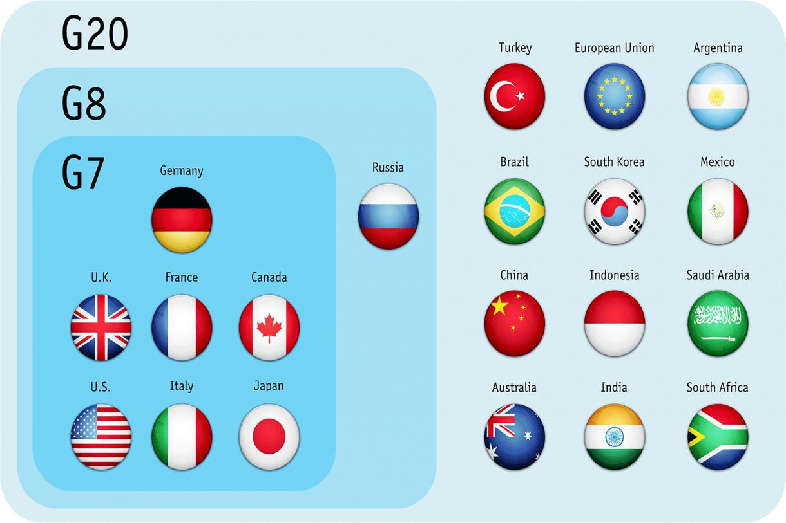
Skupina G20

Slide 18
Děkuji za pozornost….

